Slide 1
前后端分离
Node.js服务端编程
主讲：程亮

Slide 2

目录
contents
1
前端向后端发出请求
2
后端cors跨域设置
3
JWT

Slide 3
01
前端向后端发出请求

Slide 4
前端向后端发出请求
axios是一个promise实现的http库，符合最新的ES规范。要用这个东西主要有以下几个原因：
从浏览器中创建 XMLHttpRequests
从 node.js 创建 http 请求
拦截请求和响应
转换请求数据和响应数据
支持 Promise API（可以配合ES7的async await使用，解决回调地狱）
客户端支持防止CSRF
提供了一些并发请求的接口
轻量，体积小

Slide 5
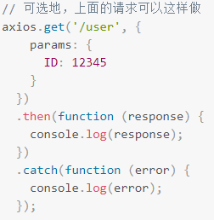
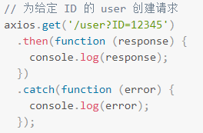
前端向后端发出请求
执行 GET 请求

Slide 6
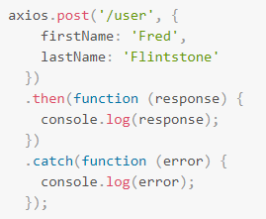
前端向后端发出请求
执行 POST 请求

Slide 7
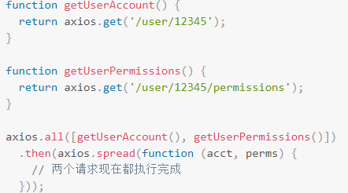
前端向后端发出请求
执行多个并发请求

Slide 8
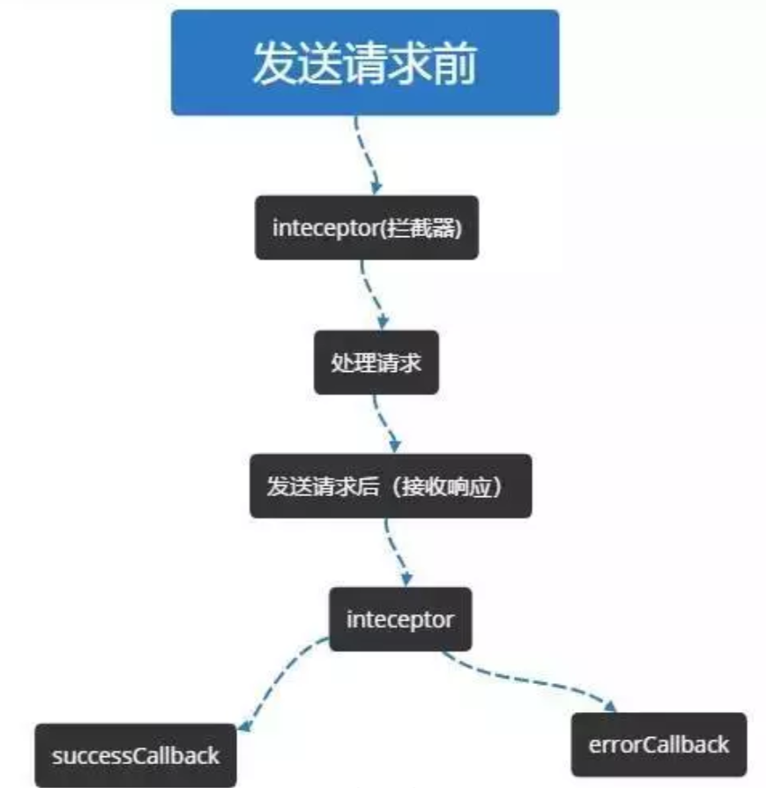
前端向后端发出请求
axios.js拦截器

Slide 9
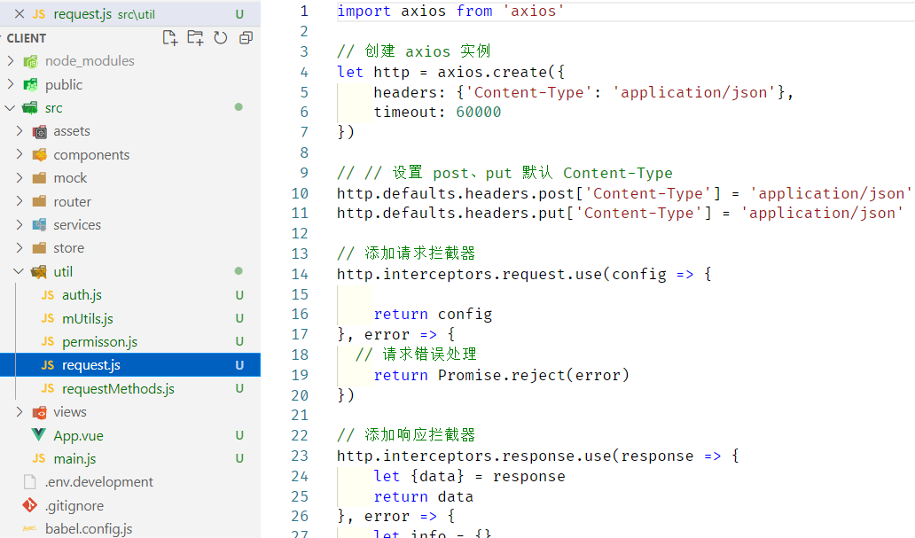
前端向后端发出请求
axios.js拦截器

Slide 10
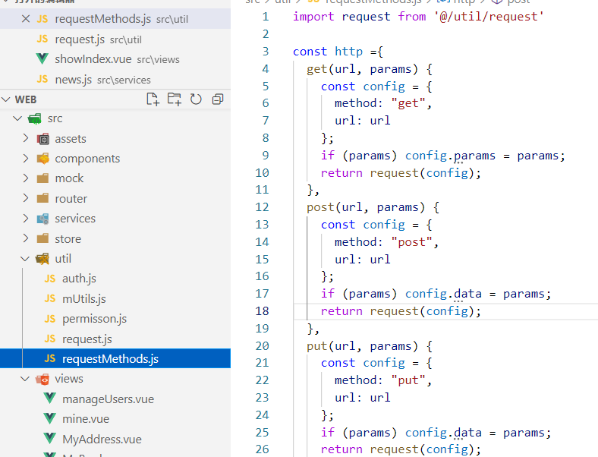
前端向后端发出请求
axios.js拦截器

Slide 11
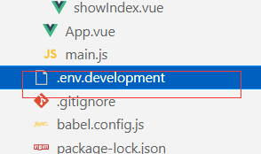


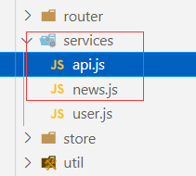
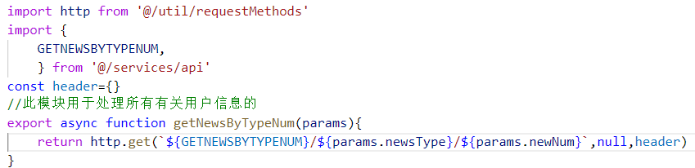
前端向后端发出请求
修改全局请求路径头
Api请求设置

Slide 12
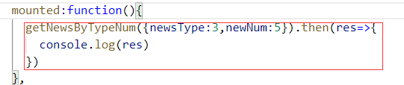
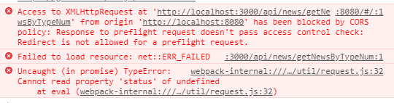
前端向后端发出请求
主页加载时获取api请求数据结果

Slide 13
02
后端cors跨域设置

Slide 14
后端cors跨域设置
CORS(Cross-Origin Resource Sharing, 跨源资源共享)是W3C出的一个标准，其思想是使用自定义的HTTP头部让浏览器与服务器进行沟通，从而决定请求或响应是应该成功，还是应该失败。因此，要想实现CORS进行跨域，需要服务器进行一些设置，同时前端也需要做一些配置和分析。
koa2服务端设置：
npm install --save koa2-cors

Slide 15
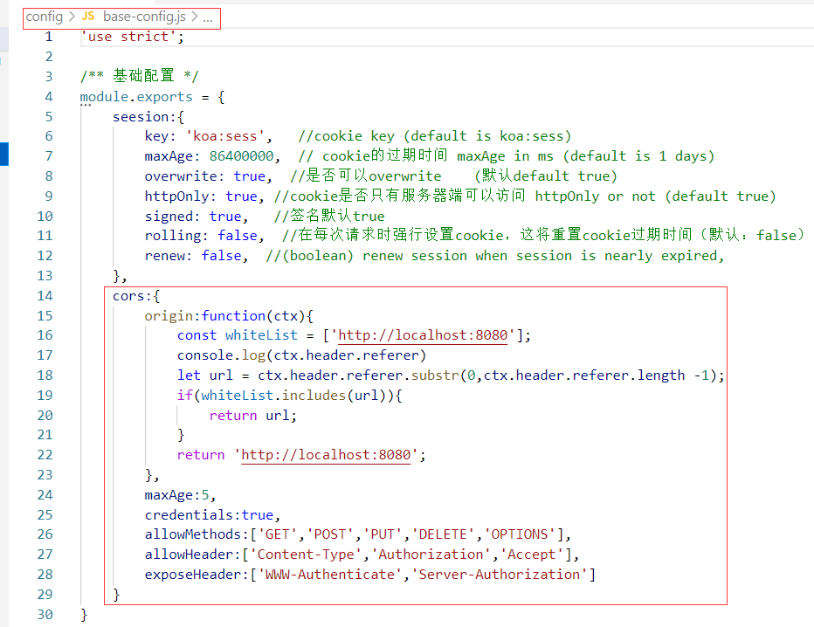
后端cors跨域设置
添加cors
配置信息

Slide 16
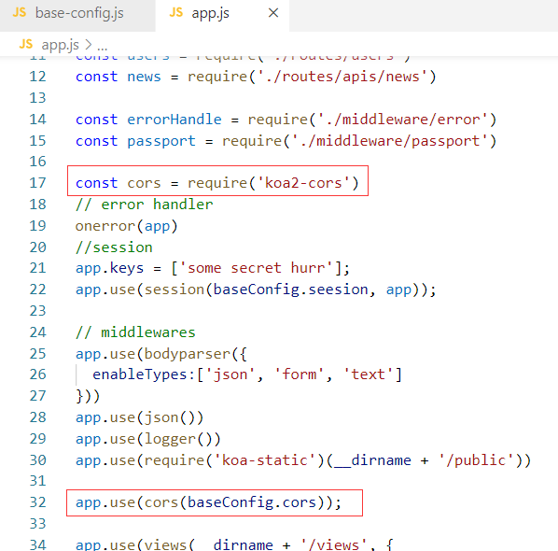
后端cors跨域设置
使用cors中间件

Slide 17
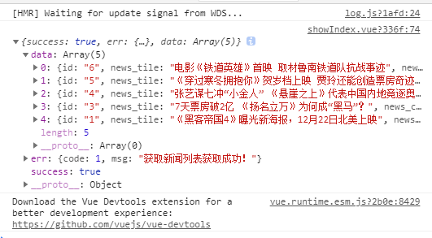
后端cors跨域设置
刷新前端主页，获取到后端信息

Slide 18
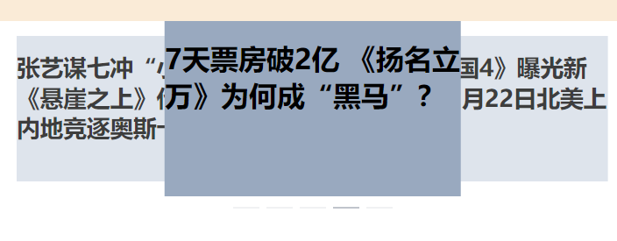
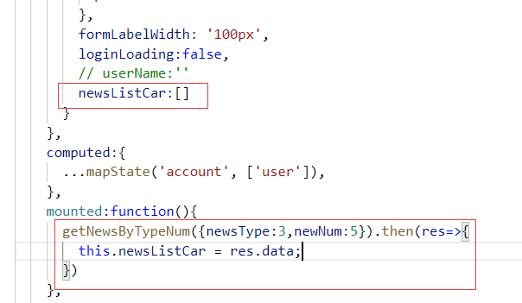
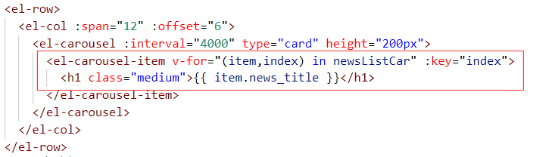
后端cors跨域设置
前端修改走马灯数据：

Slide 19
02
JWT

Slide 20
JWT
一、跨域认证的问题
互联网服务离不开用户认证。一般流程是下面这样。
1、用户向服务器发送用户名和密码。
2、服务器验证通过后，在当前对话（session）里面保存相关数据，比如用户角色、登录时间等等。
3、服务器向用户返回一个 session_id，写入用户的 Cookie。
4、用户随后的每一次请求，都会通过 Cookie，将 session_id 传回服务器。
5、服务器收到 session_id，找到前期保存的数据，由此得知用户的身份。
这种模式的问题在于，扩展性（scaling）不好。单机当然没有问题，如果是服务器集群，或者是跨域的服务导向架构，就要求 session 数据共享，每台服务器都能够读取 session。

Slide 21
JWT
二、JWT 的原理
JWT 的原理是，服务器认证以后，生成一个 JSON 对象，发回给用户，就像下面这样。
{
"姓名": "张三",
"角色": "管理员",
"到期时间": "2018年7月1日0点0分"
}
以后，用户与服务端通信的时候，都要发回这个 JSON 对象。服务器完全只靠这个对象认定用户身份。为了防止用户篡改数据，服务器在生成这个对象的时候，会加上签名。
服务器就不保存任何 session 数据了，也就是说，服务器变成无状态了，从而比较容易实现扩展。

Slide 22
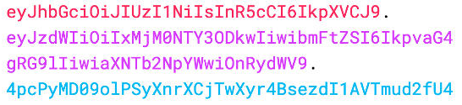
JWT
三、JWT 的数据结构
实际的 JWT 大概就像下面这样。
它是一个很长的字符串，中间用点（.）分隔成三个部分。注意，JWT 内部是没有换行的，这里只是为了便于展示，将它写成了几行。
JWT 的三个部分依次如下。
Header（头部）
Payload（负载）
Signature（签名）
写成一行，就是下面的样子：Header.Payload.Signature

Slide 23
JWT
3.1 Header
Header 部分是一个 JSON 对象，描述 JWT 的元数据，通常是下面的样子。
{
"alg": "HS256",
"typ": "JWT"
}
上面代码中，alg属性表示签名的算法（algorithm），默认是 HMAC SHA256（写成 HS256）；typ属性表示这个令牌（token）的类型（type），JWT 令牌统一写为JWT。
最后，将上面的 JSON 对象使用 Base64URL 算法转成字符串。

Slide 24
JWT
3.2 Payload
Payload 部分也是一个 JSON 对象，用来存放实际需要传递的数据。JWT 规定了7个官方字段，供选用。
iss (issuer)：签发人
exp (expiration time)：过期时间
sub (subject)：主题
aud (audience)：受众
nbf (Not Before)：生效时间
iat (Issued At)：签发时间
jti (JWT ID)：编号
除了官方字段，你还可以在这个部分定义私有字段，例如：
{
"sub": "1234567890",
"name": "John Doe",
"admin": true
}
注意，JWT 默认是不加密的，任何人都可以读到，所以不要把秘密信息放在这个部分。
这个 JSON 对象也要使用 Base64URL 算法转成字符串。

Slide 25
JWT
3.3 Signature
Signature 部分是对前两部分的签名，防止数据篡改。
首先，需要指定一个密钥（secret）。这个密钥只有服务器才知道，不能泄露给用户。然后，使用 Header 里面指定的签名算法（默认是 HMAC SHA256），按照下面的公式产生签名。
HMACSHA256(
base64UrlEncode(header) + "." +
base64UrlEncode(payload),
secret)
算出签名以后，把 Header、Payload、Signature 三个部分拼成一个字符串，每个部分之间用"点"（.）分隔，就可以返回给用户。

Slide 26
JWT
3.4 Base64URL
前面提到，Header 和 Payload 串型化的算法是 Base64URL。这个算法跟 Base64 算法基本类似，但有一些小的不同。
JWT 作为一个令牌（token），有些场合可能会放到 URL（比如 api.example.com/?token=xxx）。Base64 有三个字符+、/和=，在 URL 里面有特殊含义，所以要被替换掉：=被省略、+替换成-，/替换成_ 。这就是 Base64URL 算法。

Slide 27
JWT
四、JWT 的使用方式
客户端收到服务器返回的 JWT，可以储存在 Cookie 里面，也可以储存在 localStorage。
此后，客户端每次与服务器通信，都要带上这个 JWT。你可以把它放在 Cookie 里面自动发送，但是这样不能跨域，所以更好的做法是放在 HTTP 请求的头信息Authorization字段里面。
Authorization: Bearer <token>
另一种做法是，跨域的时候，JWT 就放在 POST 请求的数据体里面。
定义规范，注意空格

Slide 28
JWT
五、JWT 的几个特点
（1）JWT 默认是不加密，但也是可以加密的。生成原始 Token 以后，可以用密钥再加密一次。
（2）JWT 不加密的情况下，不能将秘密数据写入 JWT。
（3）JWT 不仅可以用于认证，也可以用于交换信息。有效使用 JWT，可以降低服务器查询数据库的次数。
（4）JWT 的最大缺点是，由于服务器不保存 session 状态，因此无法在使用过程中废止某个 token，或者更改 token 的权限。也就是说，一旦 JWT 签发了，在到期之前就会始终有效，除非服务器部署额外的逻辑。
（5）JWT 本身包含了认证信息，一旦泄露，任何人都可以获得该令牌的所有权限。为了减少盗用，JWT 的有效期应该设置得比较短。对于一些比较重要的权限，使用时应该再次对用户进行认证。
（6）为了减少盗用，JWT 不应该使用 HTTP 协议明码传输，要使用 HTTPS 协议传输。

